Slide 1
АСР-100/400 «РОЙ»
Автоматизированная сортировка 100 000 товаров/час на 400 направлений
3 690 м²
1 380
99,96%
≤ 3,3%
площадь — 18% лимита
роботов на 3 ярусах
точность сортировки
отклонение модели от расчёта
Команда «Ящик Шрёдингера» · Ozon Tech «Робозон» · Задача 2
Notes:
Мы сортируем сотню тысяч товаров в час на площади четырёх баскетбольных площадок. Покажем как — и докажем моделью. (0:15)

Slide 2
1
Задача и рамки
100 000 шт/ч
400 направлений
10 г – 5 кг
единичный поток товаров на входе
исходящих, укладка в КТЯ (картонные ящики)
габариты до 400×320×280 мм, есть хрупкие
5 процессов
WMS по сети
≤ 20 000 м²
сортировка · контроль заполнения · уплотнение · съём · установка КТЯ
штрихкод → запрос атрибутов во внешнюю систему
меньше площадь — выше оценка
Главное условие жюри: все заявления должны быть подтверждены валидированной цифровой моделью — сопоставлением с независимыми расчётами.
Notes:
Ключевое: меньше площадь — лучше, и всё должно быть подтверждено валидированной цифровой моделью. (0:25)

Slide 3
2
Почему не классика: сравнение архитектур
Критерий | Кросс-белт (кольцевой сортер) | Двухступенчатый кросс-белт | Шаттлы + лифты | Робото-рой (выбран)
Площадь | ≈ 20 000 м² (весь лимит) | ≈ 14 000 м² | ≈ 8 000 м² | 3 690 м²
Механика на 400 направлений | 8 колец, 3 200 станций | 28 машин + 140 передач | 111+ лифтов | матрица портов 21×20
Рост потока | стройка нового кольца | стройка модуля | новые лифты | докупить роботов (дни)
Отказ одного узла | −12,5% мощности (кольцо) | передачи хрупки | лифт — узкое место | −0,07% (один робот)
Сила решения — в алгоритмах и симуляции, а это полностью проверяемо цифровой моделью.
Notes:
Кросс-белт на 400 направлений — это 8 колец, 3200 станций и все 20 000 м². Мы пошли туда, где мощность добавляется роботом, а не стройкой. (0:35)

Slide 4
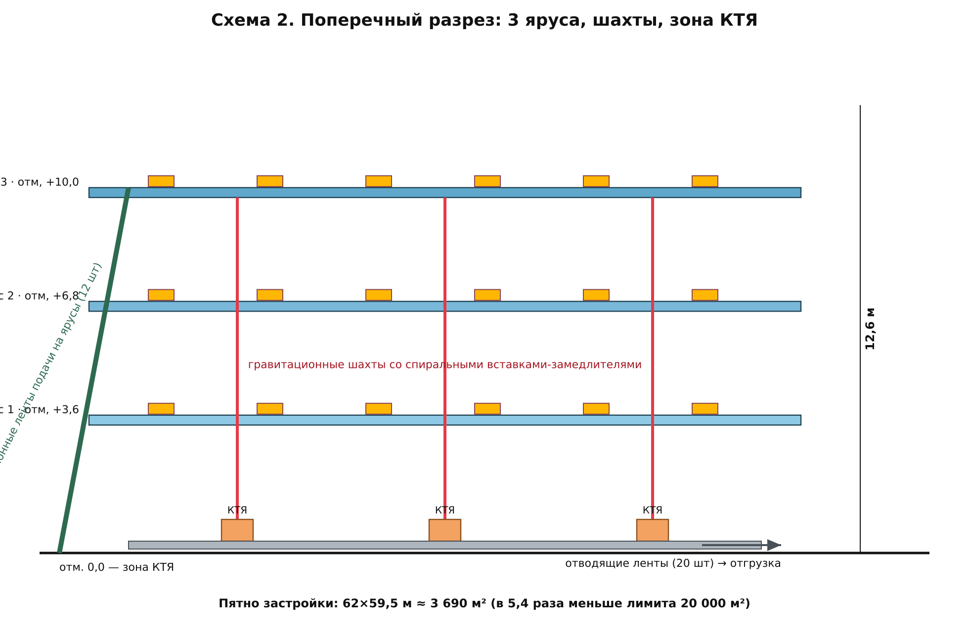
3
Архитектура: три яруса роботов над зоной коробов
3 яруса
отм. +3,6 / +6,8 / +10,0 м — одинаковые поля 60×46 м
1 254 шахты
порты трёх ярусов сливаются в одну КТЯ-станцию направления
12 лент подачи
наклонные, балансировка по загрузке ярусов
3 690 м²
в 5,4 раза меньше лимита
Notes:
Вертикаль вместо горизонтали: этажи роботов делят одну и ту же матрицу из 400 шахт. (0:40)

Slide 5
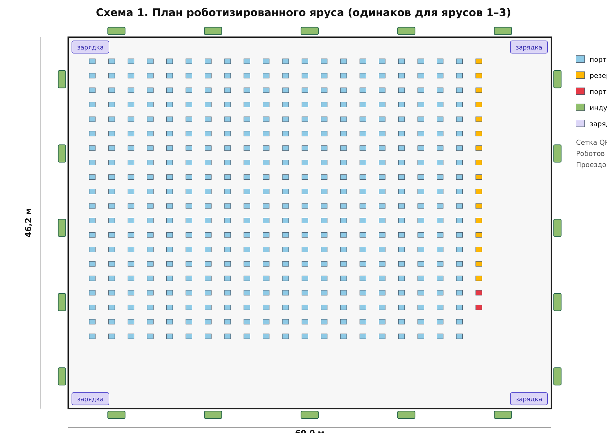
4
Ярус изнутри: конвейер без конвейера
420 портов: 400 направлений + 16 резервных + reject (зона нечитаемых)
20 индукционных станций с DWS (обмер-взвес-скан) по периметру
460 роботов, сетка QR-навигации с шагом 0,6 м
24 зарядных дока — зарядка «подхватом» 15 минут
маршрут «любой к любому»: нет жёсткой механики
Notes:
Каждый ярус — конвейер без конвейера: маршрут любой к любому. (0:35)

Slide 6
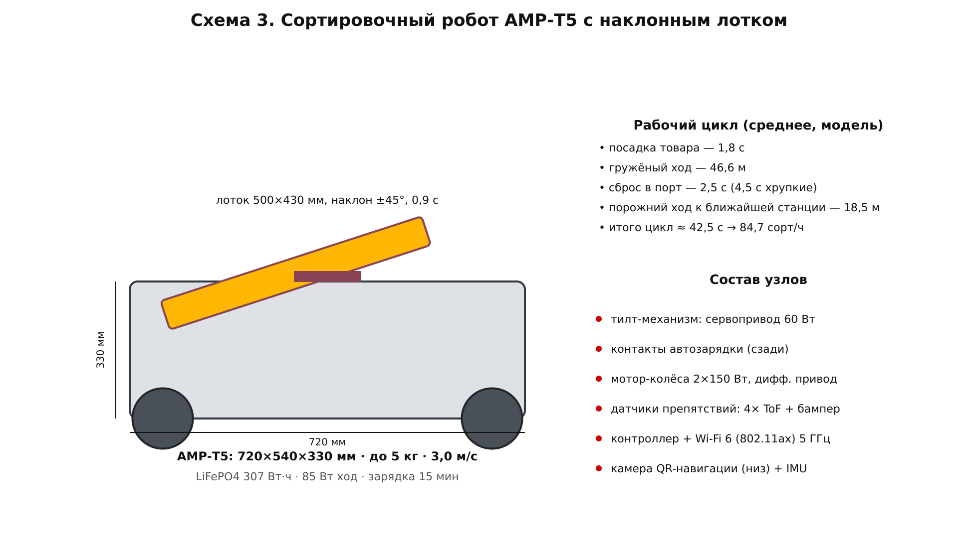
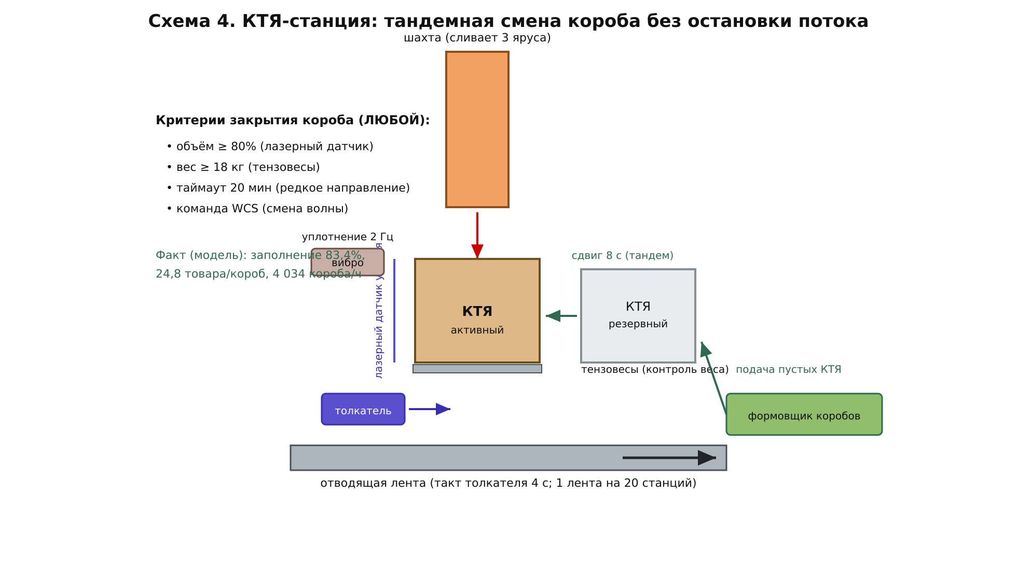
5
Робот АМР-Т5 и КТЯ-станция
Цикл 42,5 с → 84,7 сорт/ч на робота
посадка 1,8 с · ход 46,6 м · сброс 2,5 с (хрупкие — мягкий 4,5 с) · порожний ход к ближайшей станции 18,5 м
Тандем коробов: смена за 8 с без остановки
закрытие: объём ≥ 80% / вес ≥ 18 кг / таймаут · вибро-уплотнение · все 5 обязательных процессов — автоматические
Notes:
Все пять обязательных процессов — автоматические. Люди — только расходники и reject. (0:40)

Slide 7
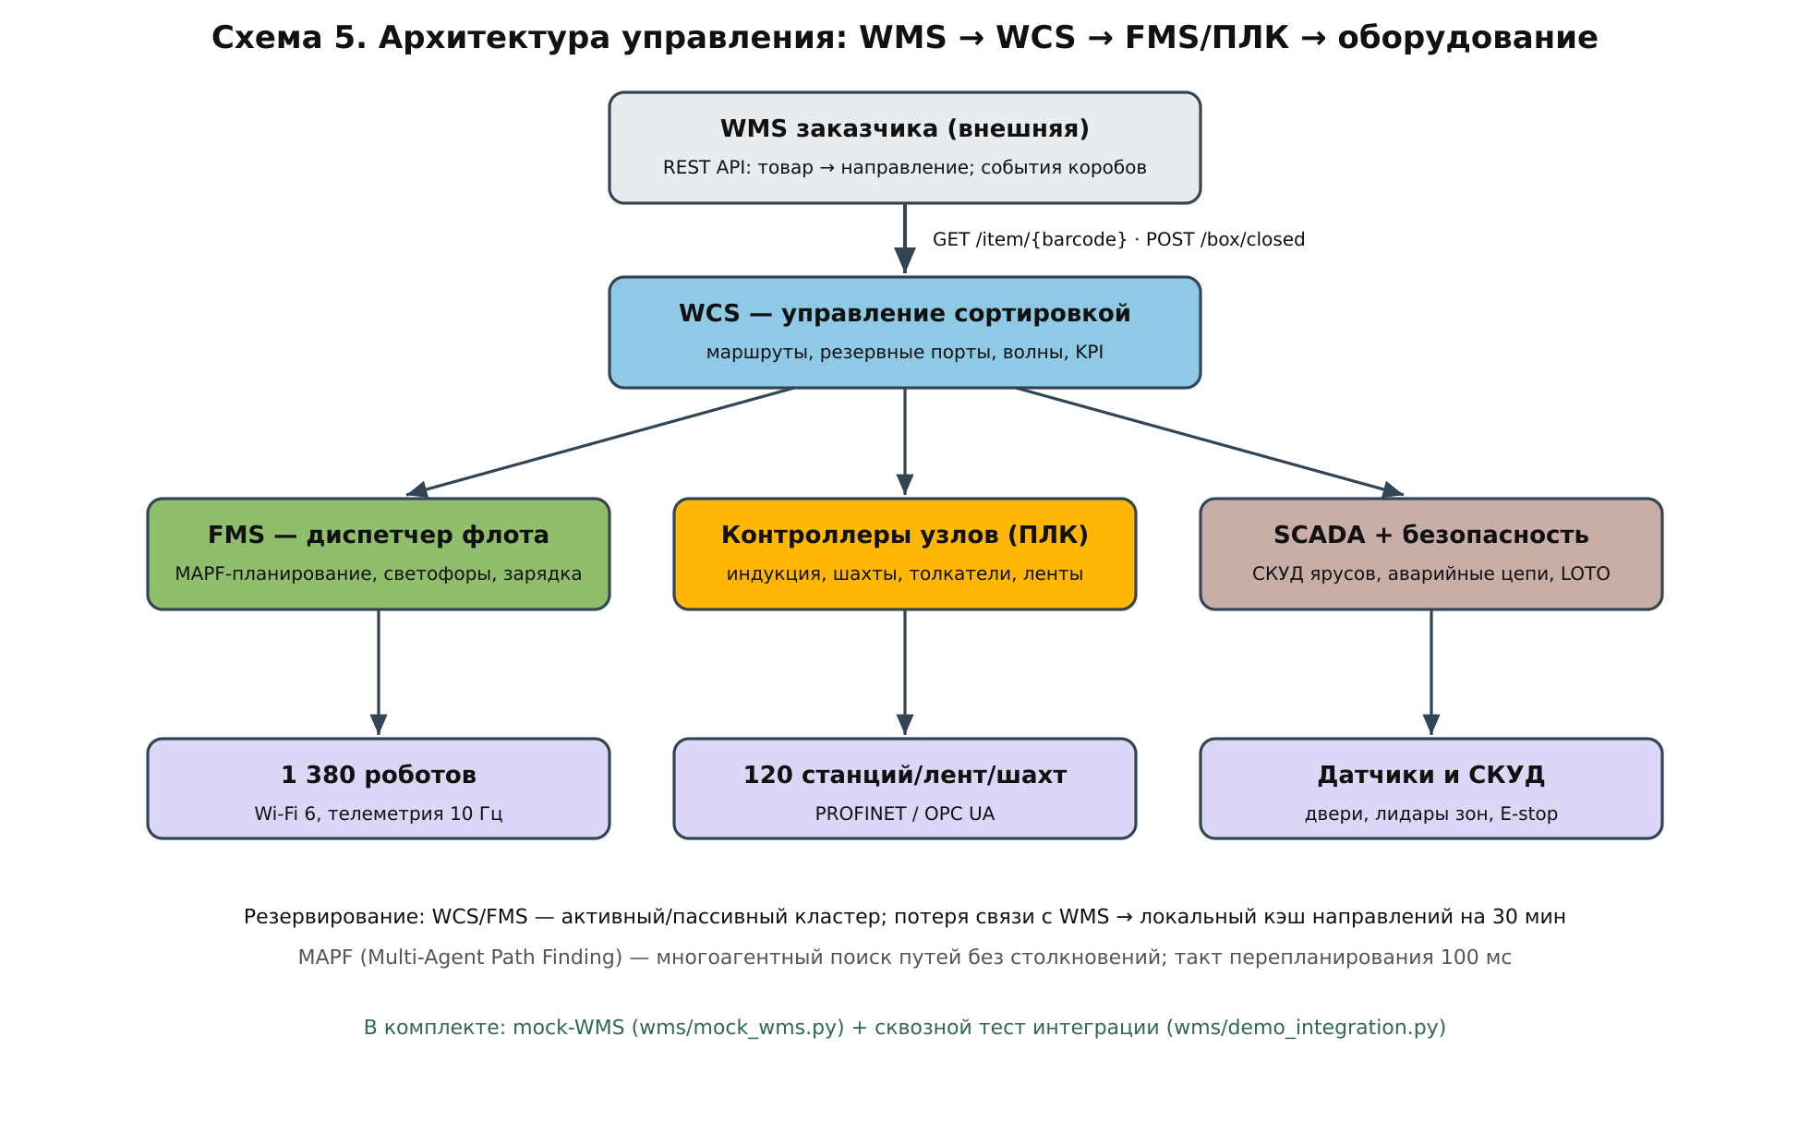
6
Управление и сетевое требование
WMS → WCS → FMS
склад → сортировка → флот (MAPF — поиск путей без столкновений, такт 100 мс)
Живой код в репо
mock-WMS + сквозной тест: 1 958 HTTP-запросов GET /item/{barcode} за прогон
Notes:
Требование сетевого взаимодействия закрыто кодом: вот живой GET /item/{barcode}. (0:30)

Slide 8
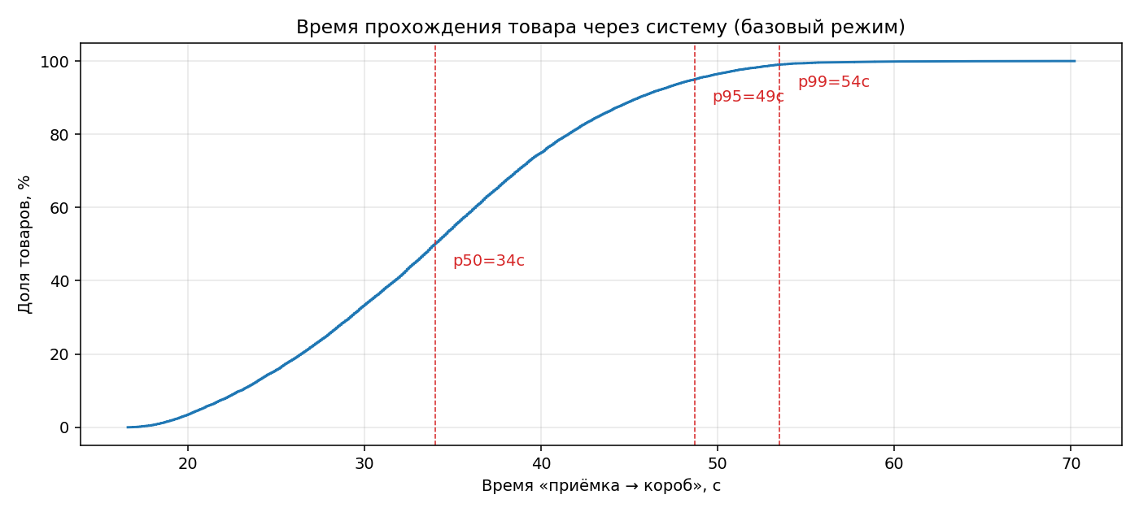
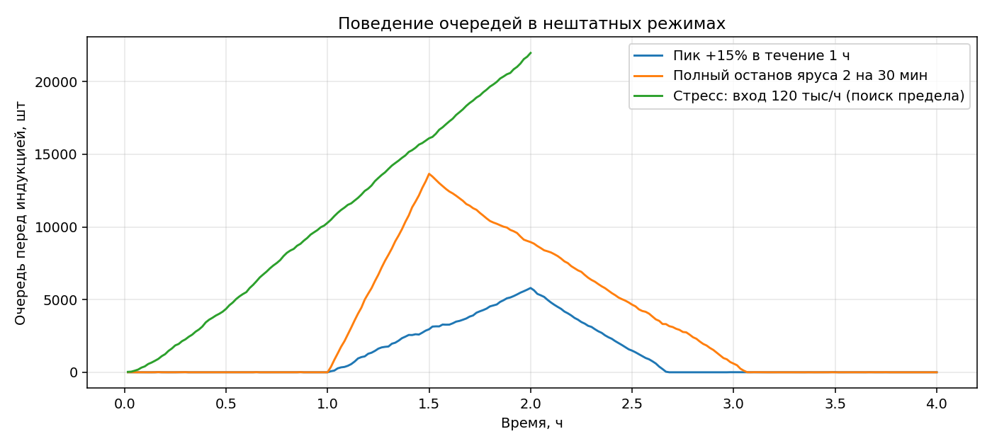
7
Цифровая модель: инструмент, а не анимация
SimPy (DES)
800 000 товаров
дискретно-событийная модель полного жизненного цикла товара
8 часов работы системы считаются за 38 секунд
Трафик роботов
Всё в config.py
макромодель плотности: скорость падает с числом едущих
каждый параметр — инженерное решение, seed зафиксированы
Слева направо: распределение времени «приёмка → короб» (p95 = 49 с) и поведение очередей в нештатных сценариях.
Notes:
Модель — не анимация, а инструмент: каждый параметр из config.py — инженерное решение. (0:35)

Slide 9
8
Валидация: два независимых метода сошлись
Аналитика — теория массового обслуживания (формула Эрланга C — ожидание в очереди), баланс потоков. Симуляция — DES. Совпадение подтверждает корректность обоих.
Метрика | Аналитика | Симуляция | Отклонение
Производительность, шт/ч | 100 000 | 100 024 | 0,0%
Утилизация роботов | 0,856 | 0,884 | 3,3%
Утилизация индукции | 0,833 | 0,833 | 0,1%
Коробов в час | 4 146 | 4 034 | 2,7%
Энергия, Вт·ч/товар | 6,07 | 5,89 | 3,0%
Это и есть «валидированная модель, подтверждённая сопоставлением с расчётами» — высшая градация критерия.
Notes:
Два независимых метода сошлись — это и есть валидированная модель, подтверждённая сопоставлением с расчётами. (0:35)

Slide 10
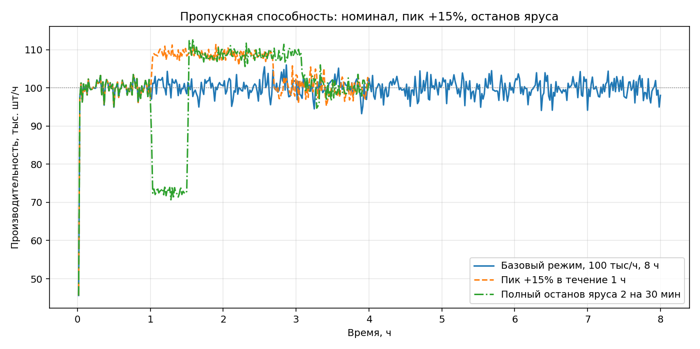
9
Нештатные режимы: устойчивость измерена
S1
пик +15% на час — переварен без потерь
S2
−5% роботов — незаметно (запас флота 17%)
S4
останов яруса 30 мин — поток удержан, хвост за 22 мин
S6
перекос спроса — резервные порты подхватили
На графике — базовый режим, пик +15% и полный останов яруса: провал, перераспределение на два яруса, восстановление.
S7
предел системы: 109 000 шт/ч (запас 9%)
Notes:
Мы не обещаем устойчивость — мы её измерили. Вот кривая останова целого этажа. (0:45)

Slide 11
10
Ключевые числа (из прогонов модели)
100 024
49 с
99,958%
83,4%
шт/ч устойчиво, 8 часов
p95 «приёмка → короб»
точность сортировки
среднее заполнение КТЯ
3 690 м²
5,9 Вт·ч
109 000
0,60 ₽
площадь (18% лимита)
энергия на товар (607 кВт)
шт/ч — измеренный предел
себестоимость на товар
Notes:
Итоговая витрина чисел — все из results/summary_all.json, воспроизводимы одной командой. (0:30)

Slide 12
11
«Рой» растёт поставкой роботов, а не стройкой
+30% потока
×1,33 мощности
добавить роботов и индукции — программно, без стройки
четвёртый ярус: +3,4 м высоты здания
500 направлений
Мини-СЦ
перекарта портов + 5 колонн матрицы (+12 м)
1 ярус · 150 роботов · та же компонентная база
Комплект сдачи: отчёт · валидированная модель · 8 сценариев · схемы · CAD · Docker · mock-WMS · видео
github.com/…/robozon-track2 · команда «Ящик Шрёдингера» · спасибо — вопросы!
Notes:
Рой растёт поставкой роботов, а не стройкой. Спасибо — вопросы! (0:35)

